Slide 1
04
25/jul/26
A

Slide 2
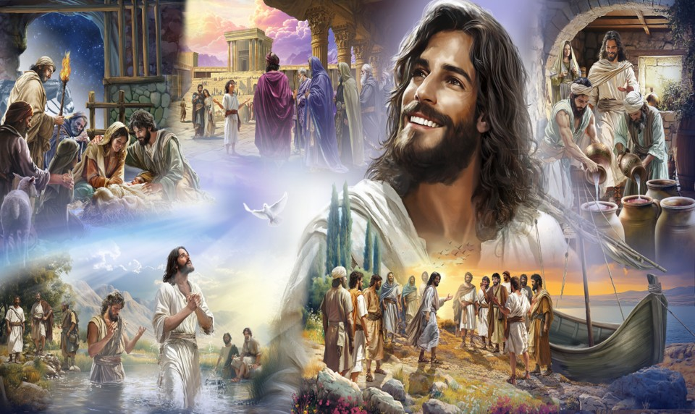
Bem-vindos à Escola Sabatina

Slide 3
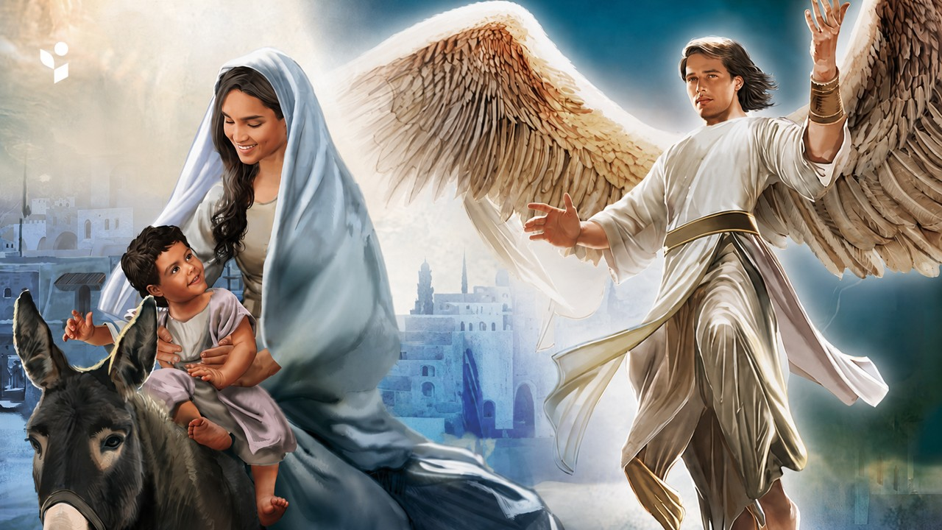
Cuidando do menino Jesus

Slide 4

22. Ser gentil
Suas escolhas podem impactar seus amigos
Podem mesmo machucar sua família
Então pense com cuidado no que deve dizer
Sempre escolha o que é certo para fazer. 2X
Escolha então ser gentil
Fazendo sempre a diferença sim
Fazendo certo é então,
poder deixar Jesus brilhar em você.
E sendo pra todos bem gentil.
Ser gentil, ser gentil
Fazendo sempre a diferença sim
Fazendo certo é então,
poder deixar Jesus brilhar em você.
E sendo pra todos bem gentil (2X)
Falta link Youtube

Slide 5
20. Quão maravilhoso
Quão maravilhoso,
Quão grande é Deus!
Queremos hoje aqui
Louvar o nome Seu. 2X
Quão maravilhoso,
Quão grande é nosso Deus!
Nós hoje aqui
Louvamos nosso Deus.

Slide 6
13. Neste Dia Especial
Deus nos fez, nos salvou
E vai levar-nos para o lar. 3X
Cristo, és bem-vindo a este lugar.
Pai, Tu és bem-vindo a este lugar.
Santo Espírito enche-nos de amor. 2X
Neste dia especial.
Neste dia especial.
Lá, lá, lá, lá.
Lá, lá, lá, lá. 3X
Lá, lá, lá, lá, lá, lá.

Slide 10
10. Graças Dou, Pai
Graças dou, Pai
Pelas bençãos de Tuas mãos
Eu te devolvo, um pouco só
Do muito que me dás 2X
Que esta oferta seja abençoada, enfim
Traga auxílio e ajuda
Para quem necessitar

Slide 11
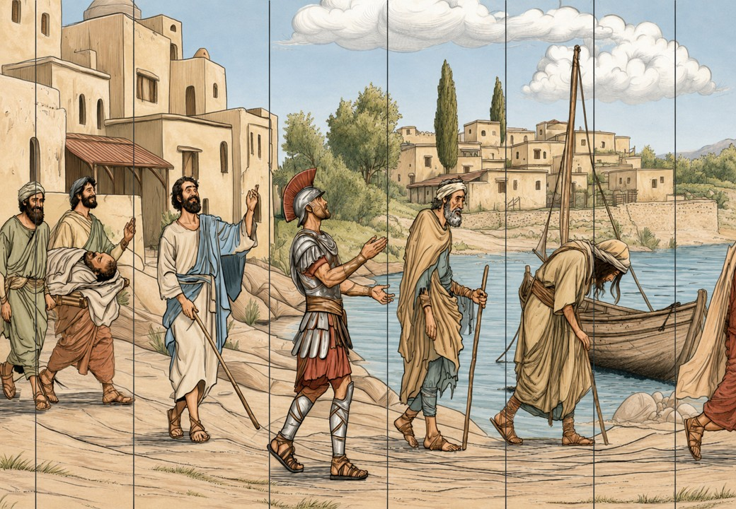
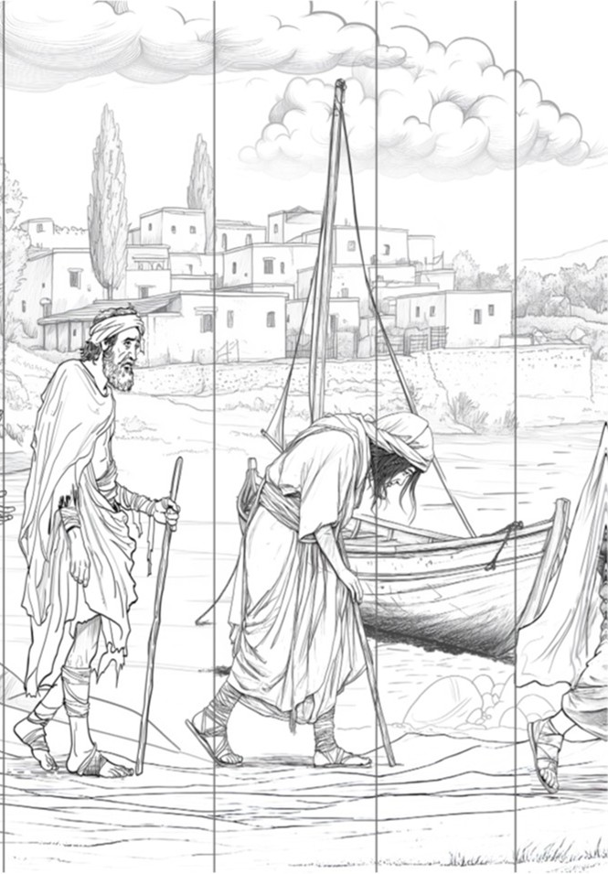
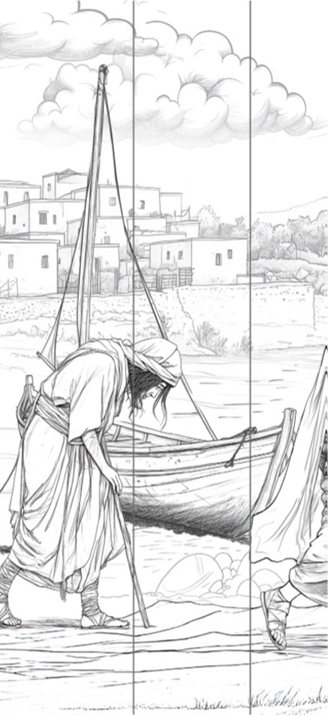
04
05
06
07

Slide 12
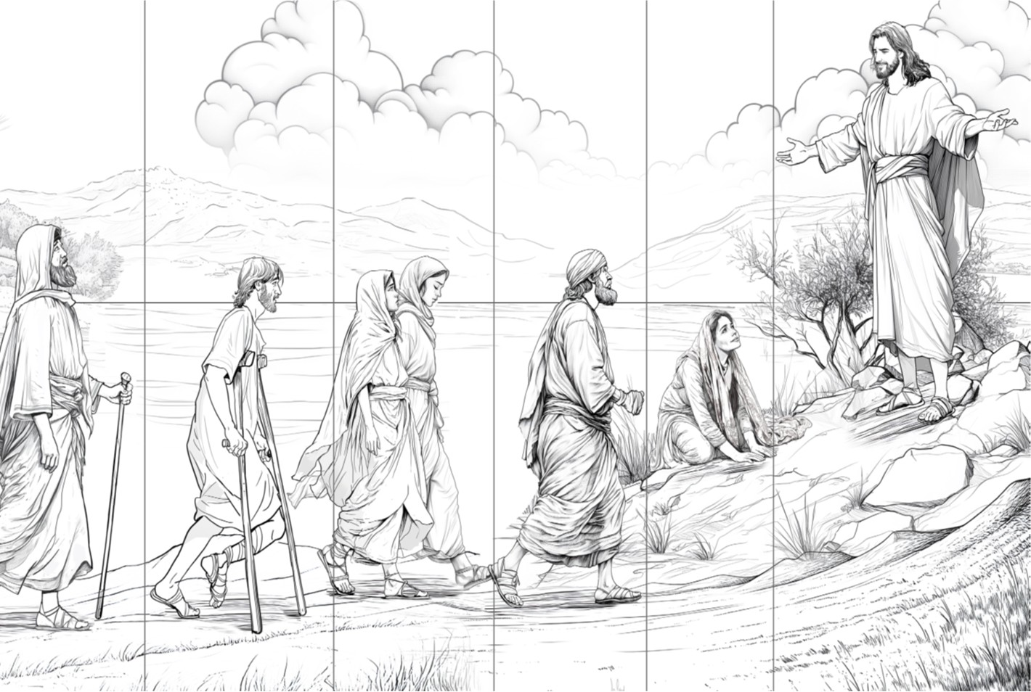
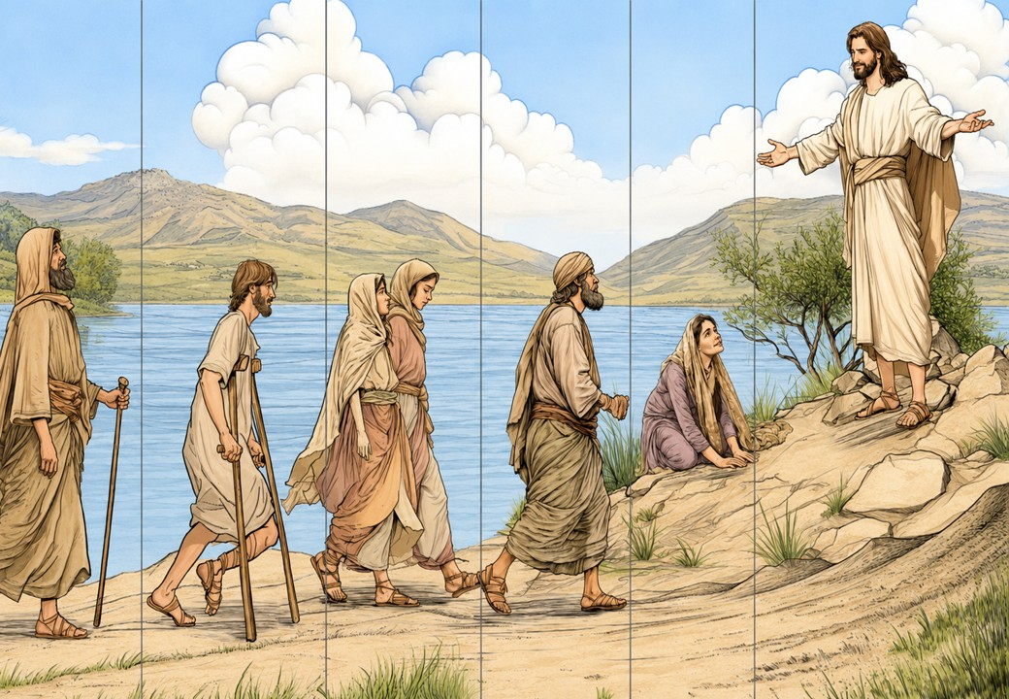
08
09
10
11
12
13

Slide 13
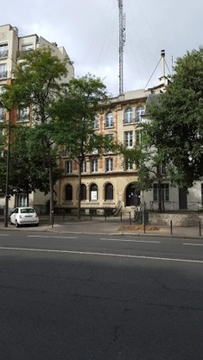
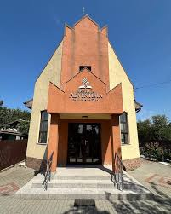


S04
Na França e na Bélgica, cerca de metade das Igrejas Adventistas do Sétimo Dia tem templo próprio. A outra metade é composta de espaços alugados, que podem ser utilizados por outras pessoas durante a semana para diferentes finalidades.
Nesses locais alugados, as salas destinadas às crianças geralmente são pequenas.
Igreja Adventista na Bélgica
Igreja Adventista na França
Bandeira da Bélgica
Bandeira da França

Slide 14



Concurso 19/07/2026
Cuidando do Menino Jesus

Slide 15
1.
Qual o título da lição desta semana?
Jesus, Nosso Presente
Protegendo o Menino Jesus
Adorando o Bebê Jesus

Slide 16
2.
Qual é a Ideia Central da lição desta semana?
Deus pode guiar minha vida.
Jesus é digno do meu louvor e da minha adoração.
Jesus é o presente precioso de Deus para mim.

Slide 17
3.
Qual a referência do verso para decorar?
João 3:16
Salmo 146:1 e 2
Salmo 32:8

Slide 18
4.
Depois de visitarem Jesus os magos voltaram para o Oriente. Mas não passaram em Jerusalém por que?
Avisados por um anjo
José recebeu um sonho e falou para os magos
Os magos tiveram um sonho

Slide 19
5.
Para se protegerem de Herodes, José, Maria e Jesus fugiram para:
Nazaré
Babilônia
Egito

Slide 20
6.
Para se livrar de Jesus Herodes mandou matar em Belém todas as crianças menores de:
Três anos
Dois anos
Um ano

Slide 21
7.
Deus conversou quantas vezes com José através de sonhos?
Três vezes
Duas vezes
Uma vez

Slide 22
Concurso 19/07/2026
Entregue suas respostas

Slide 23
1.
Qual o título da lição desta semana?
Jesus, Nosso Presente
Protegendo o Menino Jesus
Adorando o Bebê Jesus

Slide 24
2.
Qual é a Ideia Central da lição desta semana?
Deus pode guiar minha vida.
Jesus é digno do meu louvor e da minha adoração.
Jesus é o presente precioso de Deus para mim.

Slide 25
3.
Qual a referência do verso para decorar?
João 3:16
Salmo 146:1 e 2
Salmo 32:8
“Eu o guiarei pelo melhor caminho para sua vida, lhe darei conselhos e cuidarei de você”
Salmo 32:8

Slide 26
4.
Depois de visitarem Jesus os magos voltaram para o Oriente. Mas não passaram em Jerusalém por que?
Avisados por um anjo
José recebeu um sonho e falou para os magos
Os magos tiveram um sonho

Slide 27
5.
Para se protegerem de Herodes, José, Maria e Jesus fugiram para:
Nazaré
Babilônia
Egito

Slide 28
6.
Para se livrar de Jesus Herodes mandou matar em Belém todas as crianças menores de:
Três anos
Dois anos
Um ano

Slide 29
7.
Deus conversou quantas vezes com José através de sonhos?
Três vezes
Duas vezes
Uma vez

Slide 30
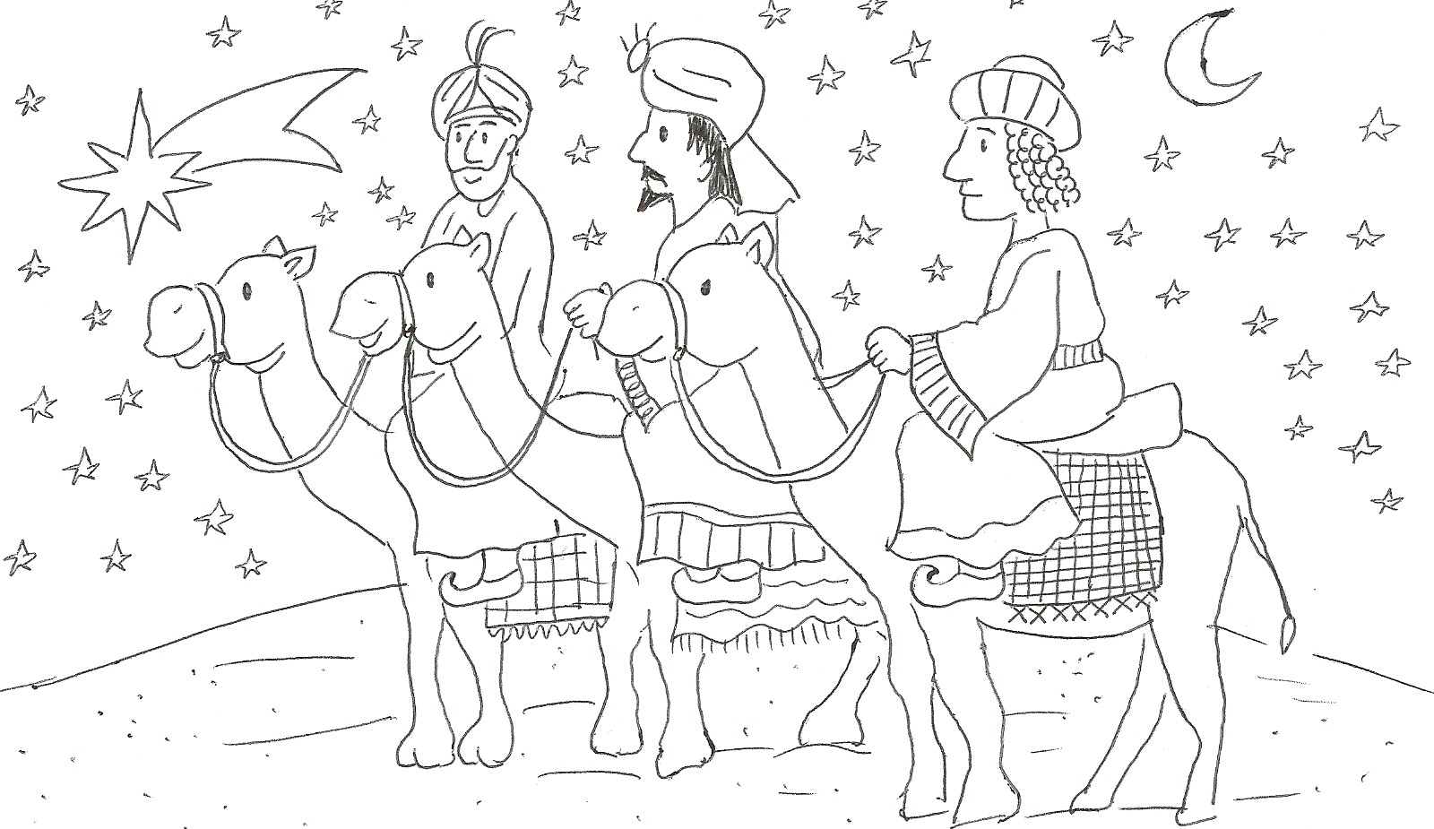
04
1. Penacho do mago mais à esquerda
2. Cavanhaque do mago do meio
3. Cabelo do mago mais à direita
4. Estrela
5. Barra da roupa do mago mais à direita
6. Estrela
7. Rédeas do Camelo
1
3
2
4
7
6
5

Slide 32
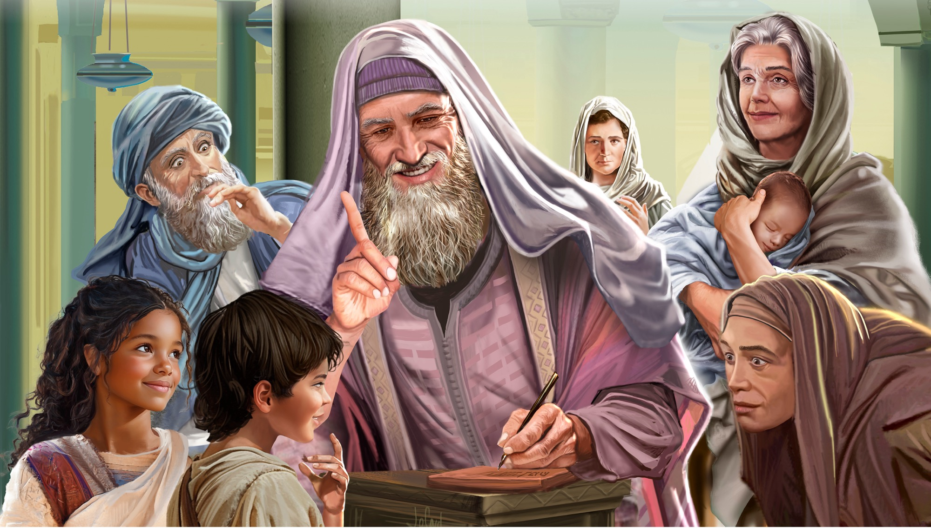
01
“Nada é impossível para Deus”
Lucas 1:37

Slide 33
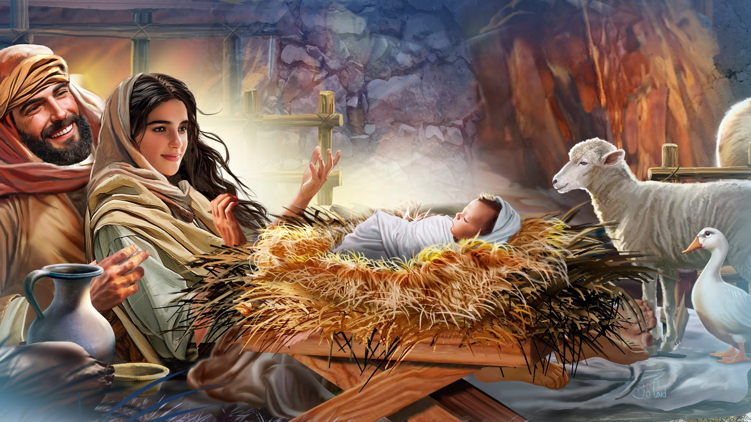
02
“Porque Deus amou tanto o mundo que deu Seu Filho único, para que todo o que Nele crer não pereça, mas tenha a vida eterna”
João 3:16

Slide 34
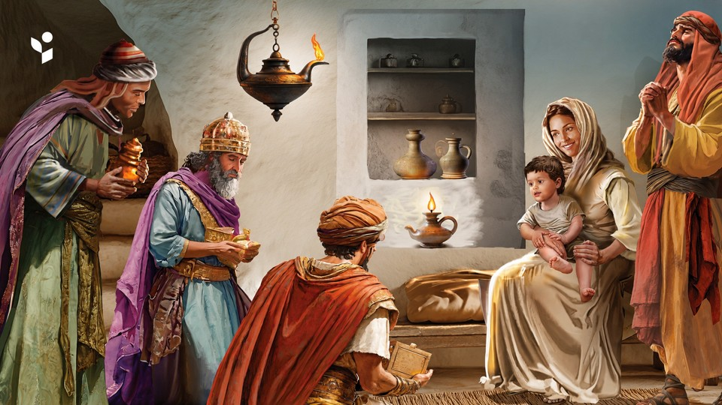
03
“Louvado seja o Senhor! Que todo o meu ser louve o Senhor. Louvarei o Senhor enquanto eu viver; cantarei a meu Deus até o último suspiro”
Salmo 146:1,2

Slide 35
04
“Eu o guiarei pelo melhor caminho para sua vida, lhe darei conselhos e cuidarei de você”
Salmo 32:8

Slide 36



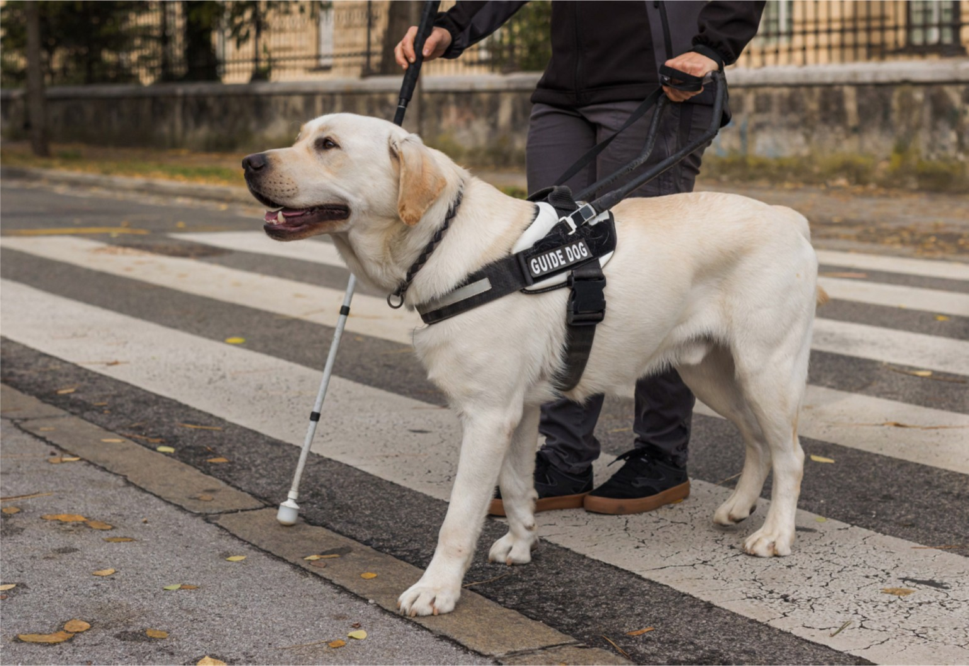
Trocando Ideias
Todas essas coisas nos guiam de alguma forma. Quando as usamos corretamente, elas nos guiam bem e nos protegem.
O que esses itens têm em comum?

Slide 37
04
Deus pode guiar minha vida

Slide 38


Slide 39

Orientação:
Conselho ou informação que possa ajudar alguém a realizar algo, resolver um problema ou superar uma dificuldade. A orientação nos guia ou nos direciona quando precisamos de ajuda, assim como uma lanterna mostra o caminho a alguém que está no escuro. Mas nem todo conselho é bom.

Slide 40
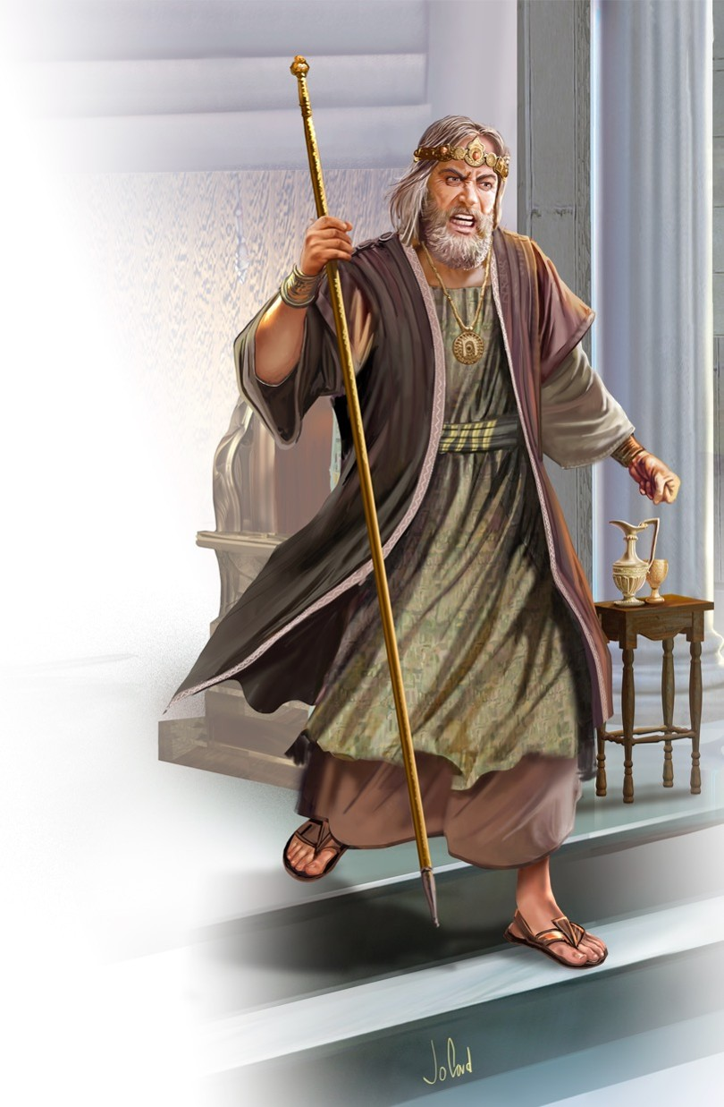
Marcos 7:21 a 23
²¹ Porque do interior do coração dos homens saem os maus pensamentos, os adultérios, as fornicações, os homicídios,
²² Os furtos, a avareza, as maldades, o engano, a dissolução, a inveja, a blasfêmia, a soberba, a loucura.
²³ Todos estes males procedem de dentro e contaminam o homem.

Slide 41
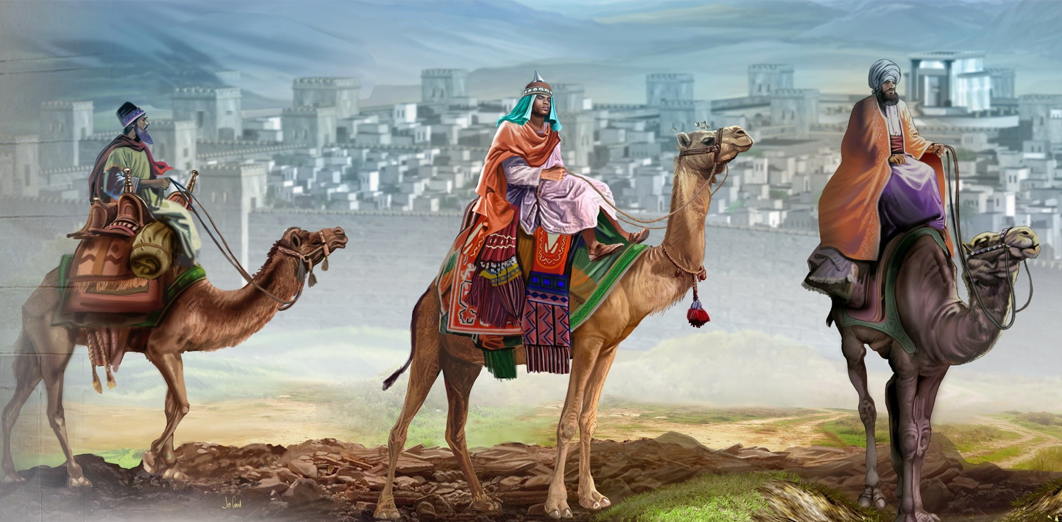
Mateus 2:12
¹² E, sendo por divina revelação avisados num sonho para que não voltassem para junto de Herodes, partiram para a sua terra por outro caminho.

Slide 42
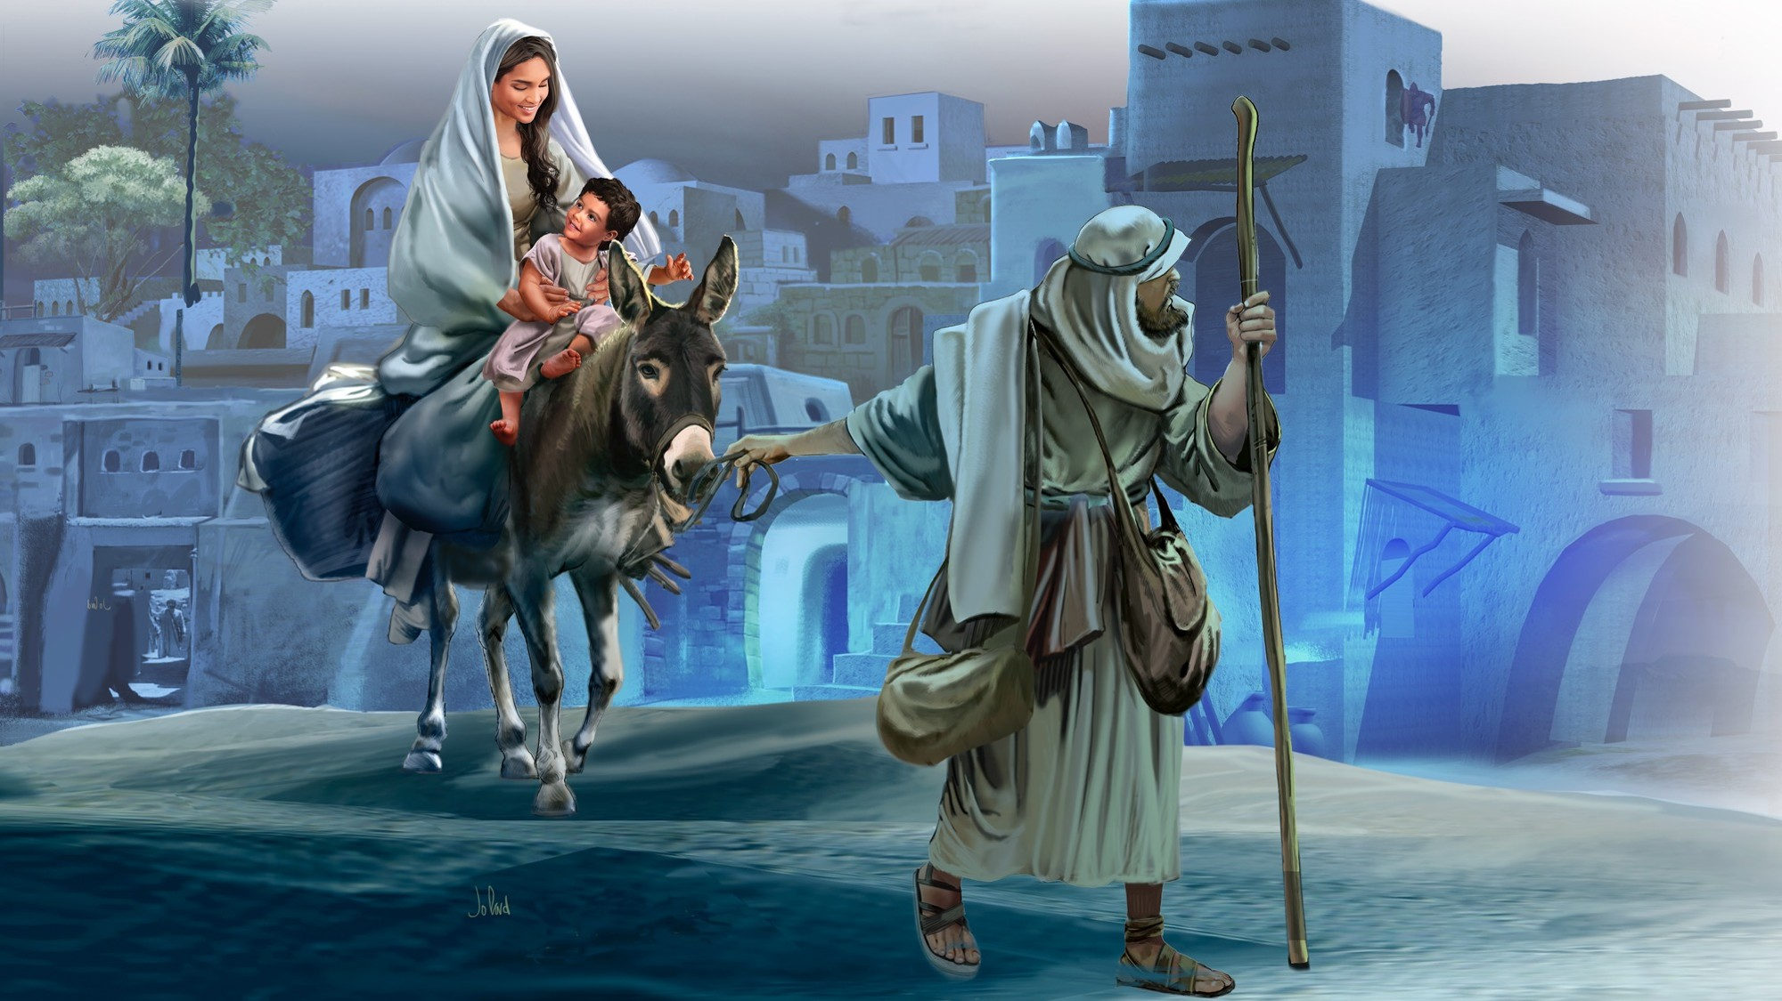
Mateus 2:13
¹³ E, tendo eles se retirado, eis que o anjo do Senhor apareceu a José num sonho, dizendo: Levanta-te, e toma o menino e sua mãe, e foge para o Egito, e demora-te lá até que eu te diga; porque Herodes há de procurar o menino para o matar.

Slide 43
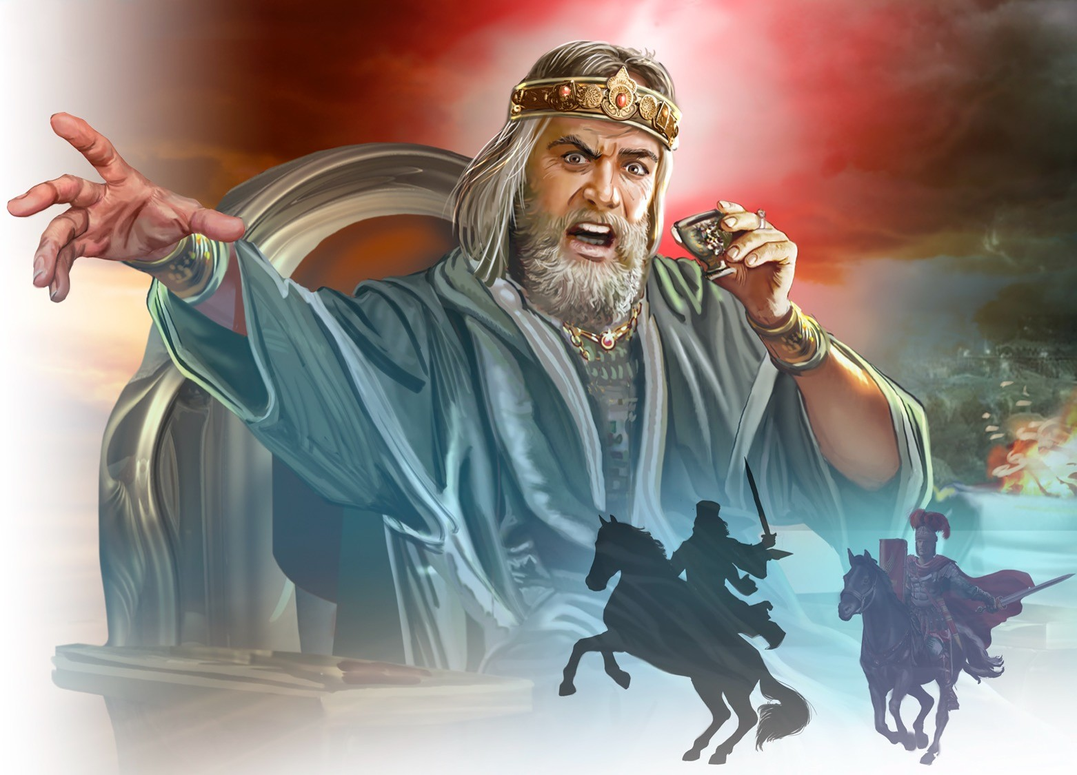
Salmo 25:9
⁸ Bom e reto é o Senhor; por isso ensinará o caminho aos pecadores.

Slide 44
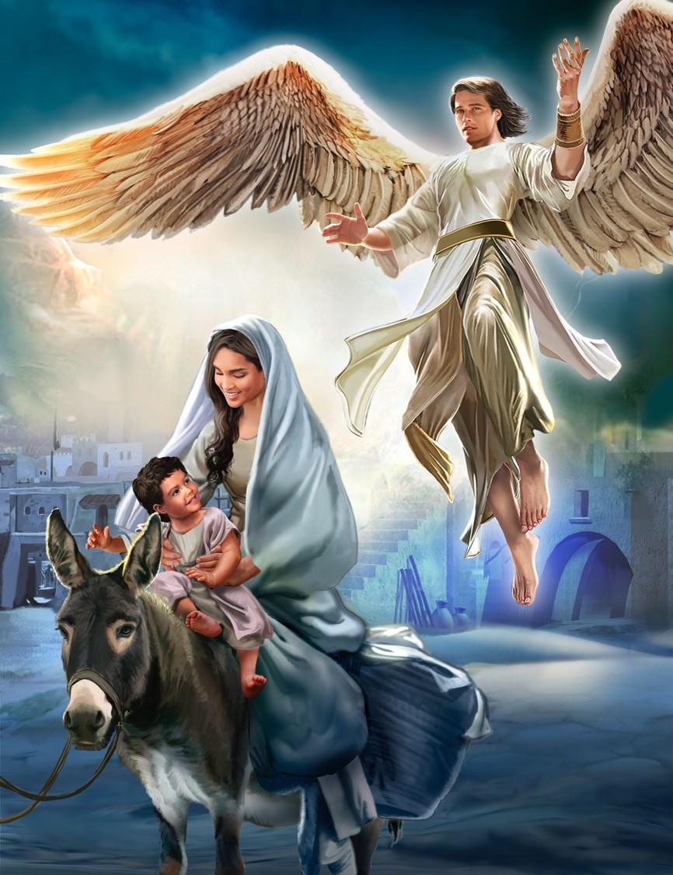
Mateus 2:20
²⁰ Dizendo: Levanta-te, e toma o menino e sua mãe, e vai para a terra de Israel; porque já estão mortos os que procuravam a morte do menino.

Slide 45
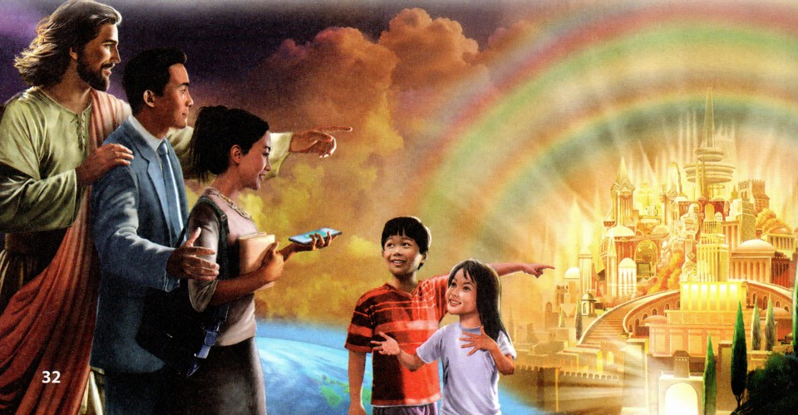
Quais os meios que Deus usa para nos orientar?
Genesis 50:20
João 14:26
Deuteronômio 6:6,7
Salmo 119:9
Provérbios 6:6
Bíblia
Providência
Natureza
Adultos que amam Jesus
Espírito Santo
²⁰ Vós bem intentastes mal contra mim; porém Deus o intentou para bem, para fazer como se vê neste dia, para conservar muita gente com vida.
Gênesis 50:20
²⁶ Mas aquele Consolador, o Espírito Santo, que o Pai enviará em meu nome, esse vos ensinará todas as coisas, e vos fará lembrar de tudo quanto vos tenho dito.
João 14:26
⁶ E estas palavras, que hoje te ordeno, estarão no teu coração;
⁷ E as ensinarás a teus filhos e delas falarás assentado em tua casa, e andando pelo caminho, e deitando-te e levantando-te.
Deuteronômio 6:6,7
⁹ Com que purificará o jovem o seu caminho? Observando-o conforme a tua palavra.
Salmos 119:9
⁶ Vai ter com a formiga, ó preguiçoso; olha para os seus caminhos, e sê sábio.
Provérbios 6:6,7

Slide 46
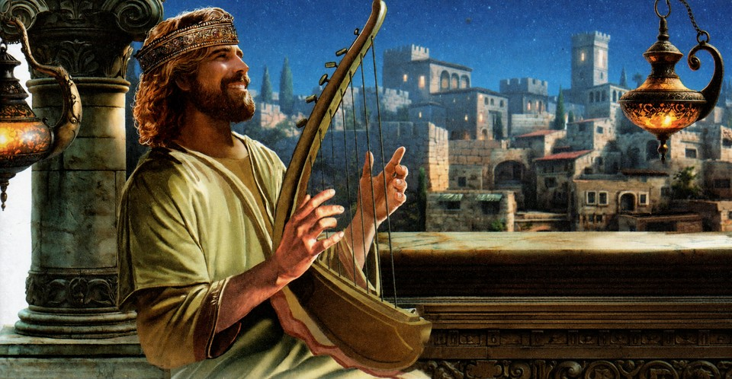
Provérbios 3:6
⁶ Reconhece-o em todos os teus caminhos, e ele endireitará as tuas veredas.

Slide 47
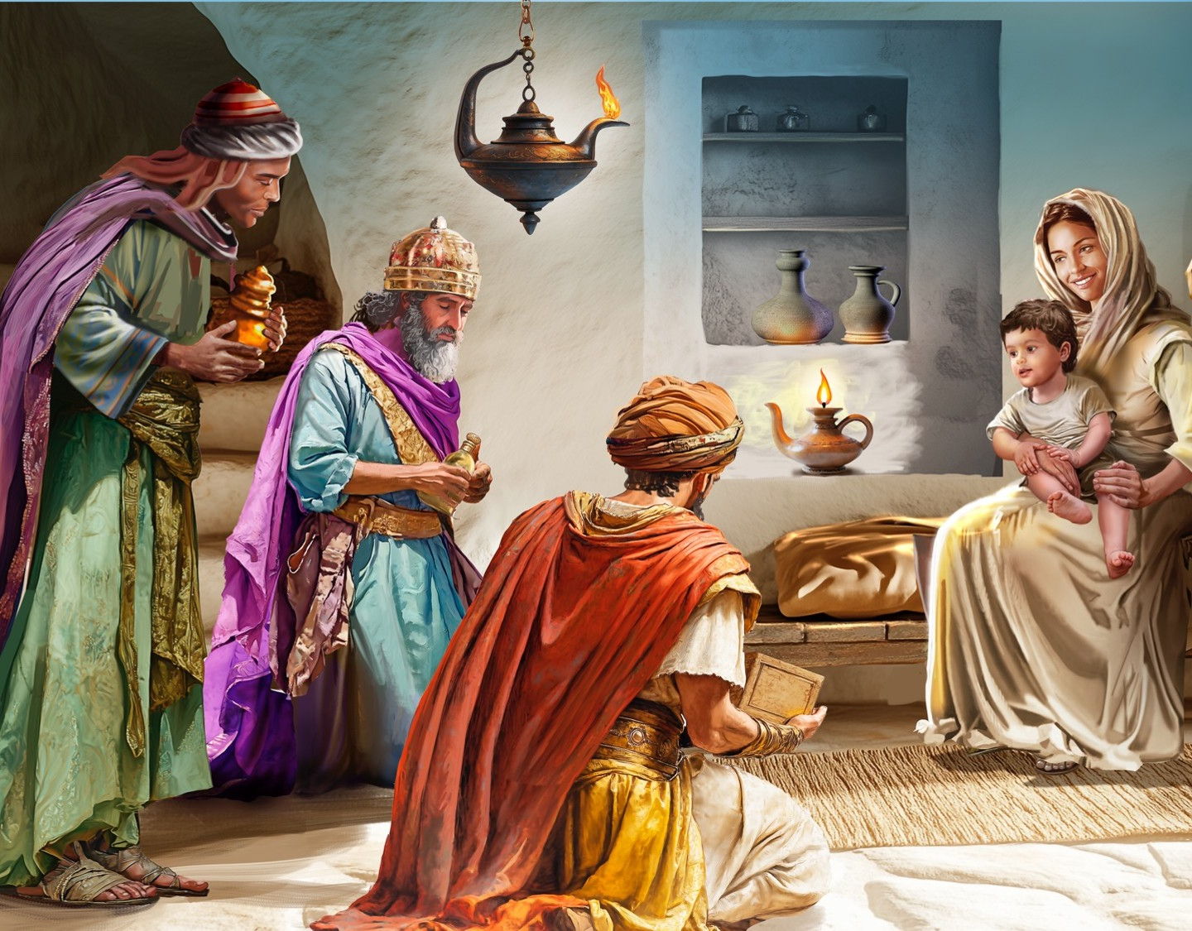
Trocando Ideias
Guiando um cego ....
Uma criança com olhos vendados é orientada por outra sobre como se locomover
• Como foi ser guiado pela sala sem poder ver?
• Você confiou no seu guia? Por quê?
• Quem, em nossa história de hoje, confiou em Deus para ser seu guia? Como?
• Por que você acha que eles fizeram essa escolha?
• Nós também podemos escolher deixar Deus ser nosso Guia. Por que você deve confiar Nele?

Slide 48
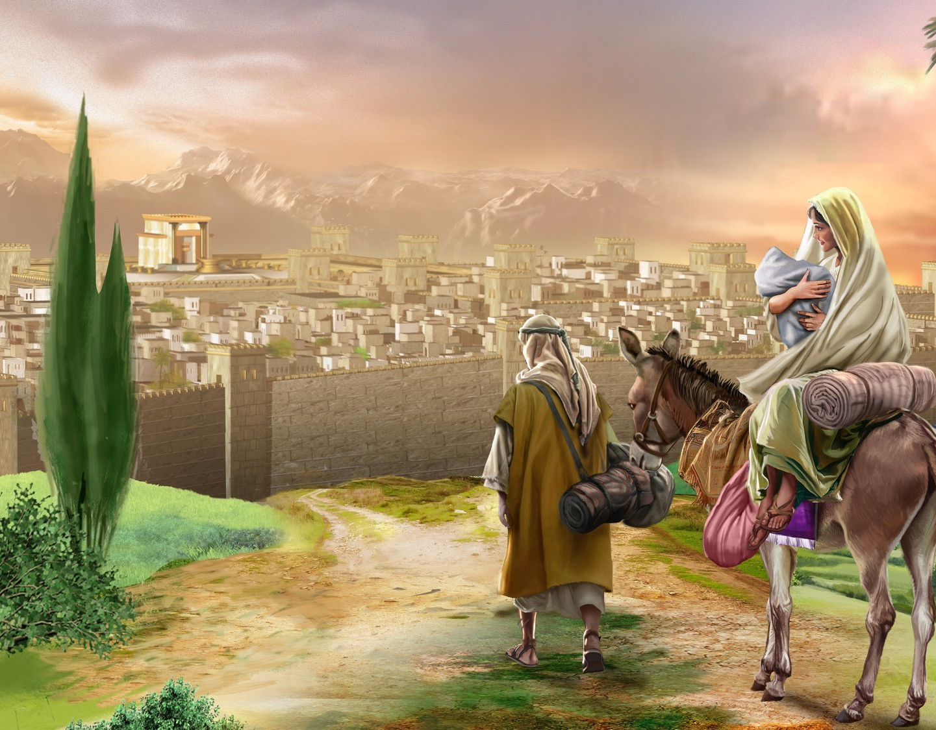
Ponto de Ensino
Deus guiou José e Maria a fugirem para o Egito com Jesus, a fim de mantê-Lo em segurança. Eles não podiam ver o futuro, mas estavam dispostos a ouvir a Deus e permitir que Ele os guiasse.
Embora Deus possa decidir não nos guiar por sonhos, Ele nos deu Sua Palavra e o Espírito Santo para nos orientar.
• Quem mais, em nossa história até agora, estava disposto a deixar Deus guiá-lo?

Slide 49
Compartilhe
Em decisões grandes ou pequenas Deus pode nos guiar.
Confiamos em pessoas que sabemos que querem o melhor para nós e podem nos ajudar. Deus é o nosso melhor guia. Podemos confiar e obedecer às Suas palavras. Assim como Ele guiou Maria e José, e os sábios do Oriente, Ele também nos protegerá e cuidará de nós.
Deus pode guiar minha vida.

Slide 50
01
pedindo a Deus que nos guie a vida à medida que confiam mais Nele conforme crescem.

Slide 51

01
Você consegue pensar em algo que Deus lhe ensinou?

Slide 52
04
Salmo 32:8
“Eu o guiarei pelo melhor caminho para sua vida, lhe darei conselhos
e cuidarei de você”
Salmo 32:8
“Eu o instruirei e ensinarei
no caminho a seguir
com meus olhos o guiarei “
Salmo 32:8

Slide 53
Cães que Orientam
Foco: Os cães-guia nos fazem lembrar de que Deus quer nos guiar, nos orientar e ser nosso guia fiel.

Slide 55
Você já viu ou ouviu falar de um cão especial chamado cão-guia? Esses cães são cuidadosamente treinados para ajudar pessoas cegas ou com deficiência visual. Um cão-guia serve a seu dono ajudando-o a contornar obstáculos e alertando-o sobre caminhos irregulares e degraus à frente. Ele também pode ajudar seu dono a evitar perigos em locais altos, como um galho de árvore pendente, ou a caminhar com segurança em meio à multidão. Os cães-guia podem até localizar e usar o transporte público.
Em média, uma pessoa com baixa visão ou cegueira terá seu companheiro canino entre oito e dez anos. Durante esse tempo, uma forte amizade se forma, construída com base em companheirismo, mas principalmente em confiança. Uma pessoa com baixa visão ou cega deposita sua confiança em seu cão-guia para ser seus olhos e mantê-la segura em muitas tarefas cotidianas. Imagine que você não pudesse enxergar e quisesse dar uma volta pelo bairro ou ir ao parque.

Slide 56
Pense nas ruas que precisaria atravessar e nas coisas que poderiam estar no caminho e que você não conseguiria ver. Sem um guia, essa seria uma caminhada difícil e perigosa!
Temos um Guia ainda maior para nos ajudar no dia a dia e nos manter seguros e caminhando na direção certa. Nosso maravilhoso Deus Se oferece para ser nosso guia!
• O que você pode fazer para que Deus seja o seu guia?

Slide 58
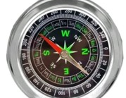
Vamos Pensar
Deus é como uma bússola:
Ele nos guia e nos mostra o caminho certo a seguir.

Slide 59
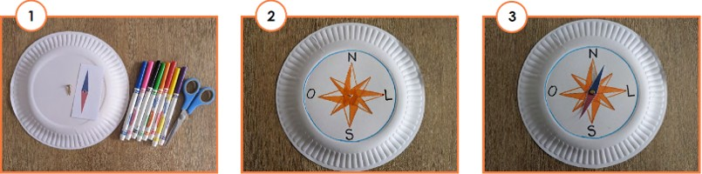
Bússola de Prato de Papelão
Materiais:
Molde da Arte da Semana 4 impresso em cartolina, prato de papelão, canetas marcadoras, tesoura sem ponta, colchete tipo bailarina.
Instruções:
1. Use as canetas marcadoras para decorar o verso do prato de papelão como uma bússola, adicionando as letras N, S, L, O ao redor da parte externa.
2. Recorte a seta da bússola e prenda-a ao prato com o colchete tipo bailarina.

Slide 60
O desafio é:
Como grupo, com quem em nossa comunidade poderíamos nos conectar e agradecer com um presente de gratidão?
Vamos convidar Deus para nos guiar nisso. Durante a semana, orem por essas pessoas da comunidade e escolham uma promessa ou mensagem bíblica para incluir ao presente.

Slide 61
04
Deus pode guiar minha vida.

Slide 62
21. Que o Bom Deus nos Acompanhe
Já findou a nossa escola aqui.
E então nós vamos nos despedir.
Já findou a nossa escola aqui.
E então nós vamos nos despedir.
Que o Bom Deus nos acompanhe, então.
Até logo, amigos.
Que o Bom Deus nos acompanhe, então.
Até logo, amigos.

Slide 63
Obrigado Deus por ser um Guia tão confiável.
Obrigado também por nos dar a Bíblia, nossa família, nossos pais e nossos professores, que podem nos ajudar a seguir seus caminhos.

Slide 65

Olá Professores
Agora os hinos tem o ícone para reproduzir o áudio do hino: clicar no ícone: à esquerda do slide com a letra do hino
Não esqueça de fazer a arte da semana antes de levar à classe...
Assim você poderá ajudar melhor os alunos a realizarem a tarefa.
O arquivo “Caça Palavras” com um caça palavras do verso bíblico é para ajudar os alunos que não tem lição a terem algum material para estudar. É sempre distribuído no sábado anterior para que o aluno possa estudar durante a semana.
Se quiserem colaborar com ideias utilize o meu e-mail:
ruy.ernesto.virtual@gmail.com
Ruy Ernesto N Schwantes

Slide 66
Querido professor da Escola Sabatina,
Você já fez uma viagem de carro para um lugar desconhecido e se perdeu? Você pode diminuir a velocidade, parar e tentar se orientar, mas ainda assim não fica claro para onde ir. Se continuar no caminho, poderá ir ainda mais longe na direção errada. Se der meia-volta, poderá perder tempo e ainda continuar perdido.
Na jornada da vida, pode ser muito difícil encontrar o caminho certo. Mas não precisamos viajar sozinhos. Deus Se oferece para ser nosso guia. Ele traçou um propósito único para cada um de nós e nos convida a confiar em Sua direção e em Seu cuidado.
“Somos obra-prima de Deus, criados em Cristo Jesus a fim de realizar as boas obras que Ele de antemão planejou para nós” (Efésios 2:10).
Deus tinha planos incríveis para Maria, José e o pequeno Jesus. Ele os guiou em meio a ameaças, choque cultural e mudanças. Sua mão estava sobre os sábios do Oriente, que da mesma forma depositaram toda a sua confiança Nele.
Deus também tem uma jornada maravilhosa planejada para você. Você pode confiar a Ele as grandes decisões que precisa tomar: onde morar, que profissão exercer, como educar seus filhos, e cada uma das pequenas decisões também. A Bíblia diz: “Eu o guiarei pelo melhor caminho para sua vida, lhe darei conselhos e cuidarei de você” (Salmo 32:8).
Ao explorarem juntos a história desta semana, você e as crianças podem aprender a confiar mais Nele. Jesus é o único que fielmente nos guiará e nos ensinará o caminho que devemos seguir.

Slide 67
04. Protegendo o Menino Jesus
“Eu o guiarei pelo melhor caminho para sua vida, lhe darei conselhos e cuidarei de você”
Salmo 32:8
Saber que Deus pode guiar a vida delas.
Sentir que podem confiar em Deus para guiá-las.
Responder entregando seu coração a Deus, ouvindo-O e andando em Seu caminho.
Deus pode guiar minha vida.

Slide 68
04. Protegendo o Menino Jesus
1. As Escrituras Sagradas
3. O Pai
5. O Espírito Santo
7. A Natureza da Humanidade
8. O Grande Conflito
9. Vida, Morte e Ressurreição de Cristo
11. Crescimento em Cristo
Deus guiou os sábios do Oriente até o menino Jesus para que pudessem adorá-Lo; depois, os guiou em segurança de volta para casa. Ele guiou José e Maria para fugirem da fúria do rei Herodes, e então os guiou de volta para casa. Quatro vezes Deus enviou um anjo mensageiro a José. Em cada uma delas, José ouviu e obedeceu, confiando na proteção e na orientação de Deus.
Deus pode guiar minha vida.

Slide 69
https://mais.cpb.com.br/licao-infantil/

Slide 70


